Slide 1
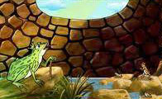

Trò chơi:
VƯƠN LÊN TẦM CAO MỚI
B10
B9
B8
B7
B6
B5
B4
B3
c10
B2
c9
B1
c8
c7
c6
c5
c4
c3
LÊN
c1
c2
Notes:
1

Slide 2
Câu 1
Hai câu thơ "Lối xưa xe ngựa hồn thu thảo. Đền cũ lâu đài bóng tịch dương" của tác giả nào?
A.Hồ Xuân Hương
B.Đoàn Thị Điểm
C.Thanh Tâm
D.Bà Huyện Thanh Quan

Slide 3
Câu 2
Dịch cúm heo bùng phát hiện nay chủ yếu là ở dòng virus nào ?
A/ AH1N1
B/ AH5N1
C/ AH1N5
D/ AH6N3

Slide 4
Câu 3
Trong số 54 dân tộc Việt Nam, có bao nhiêu dân tộc có chữ viết riêng ?
A/15
B/ 24
C/20
D/36

Slide 5
Câu 4
Biểu tượng cho ngành luật pháp là hình ảnh của:
A/ Con rắn
B/ Chiếc nón
C/ Cái cân
D/ Chữ thập

Slide 6
Câu 5
Tuổi được phép kết hôn theo luật định là:
A/ Nam 20-nữ 18 tuổi trở lên
A/ Nam 18-nữ 16 tuổi trở lên
A/ Nam 20-nữ 20 tuổi trở lên
A/ Nam 22-nữ 20 tuổi trở lên

Slide 7
Câu 6
Nhạc sĩ Trịnh Công Sơn từng đoạt giải "Đĩa vàng" tại Nhật với ca khúc nào?
A/ Bông hồng cài áo
B/ Ngủ đi con
C/ Huyền thoại mẹ
D/ Diễm xưa

Slide 8
Câu 7
Môn thể thao Tennis ra đời từ đất nước nào?
A/ Anh
B/ Pháp
C/ Đức
D/ Ý

Slide 9
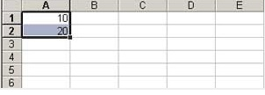
Câu 8
(Excel) Kết quả nào sẽ nhận được khi bấm phía trái chuột rê từ góc phải dưới ô A2 đến A6
A/ Sẽ copy dữ liệu trong ô A1
B/ Sẽ copy dữ liệu ô A2
C/ Tự điền số 10-20-30-40-50-60
D/ Tự điền số 10-20-10-20-10-20

Slide 10
Câu 9
(Excel) Công thức được viết bắt đầu từ ký hiệu nào?
a/ Ký hiệu : –
b/ Ký hiệu: *
c/ Ký hiệu: =
d/ Ký hiệu: +

Slide 11
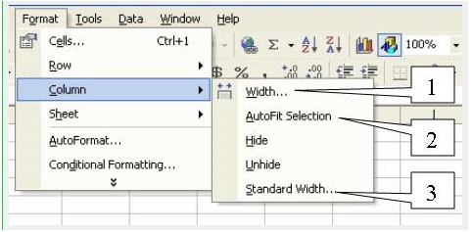
Câu 10
Lệnh nào dùng để thay đổi chiều rộng của tất cả các cột trong trang mới?
a/ 1
b/2
c/ 3
d/Tất cả các lệnh trên

Slide 12
Cách chơi
Trước tiên GV nhấn nút lên→ ếch nhảy ra khỏi đáy giếng.
Bắt buộc thi thứ tự câu hỏi : GV nhấn c1→ nội dung câu 1→ HS trả lời → GV nhấn chuột → câu đáp án đổi màu.
GV nhấn mũi tên (bên phải) để quay về Slide chính: c1 biến mất; nếu được chơi tiếp GV nhấn bậc thang 1 (B1) → ếch nhảy lên bậc 1→ tiếp tục nhấc c2……

Slide 13
Hyperlink
Slide 1: c1 – câu 2; c2 – câu 2, …., c10 –câu 10
Tại Slide câu hỏi : mũi tên cong lên (Ben-up Arrow) Hyperlink với Slide 1 (Slide chính)

Slide 14
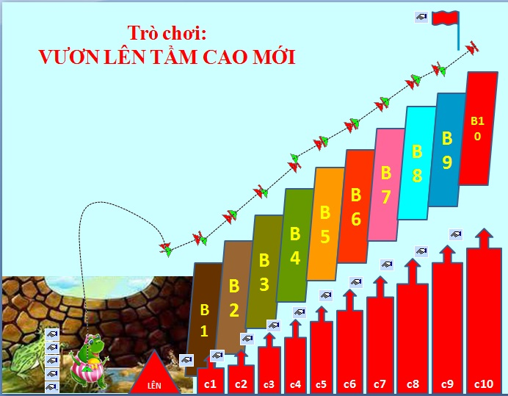
Hiệu ứng: ếch nhảy Nhóm Motions Paths→ Line; Triggers LÊN VÀ CÁC B1, B2 tương ứng…..

Slide 15
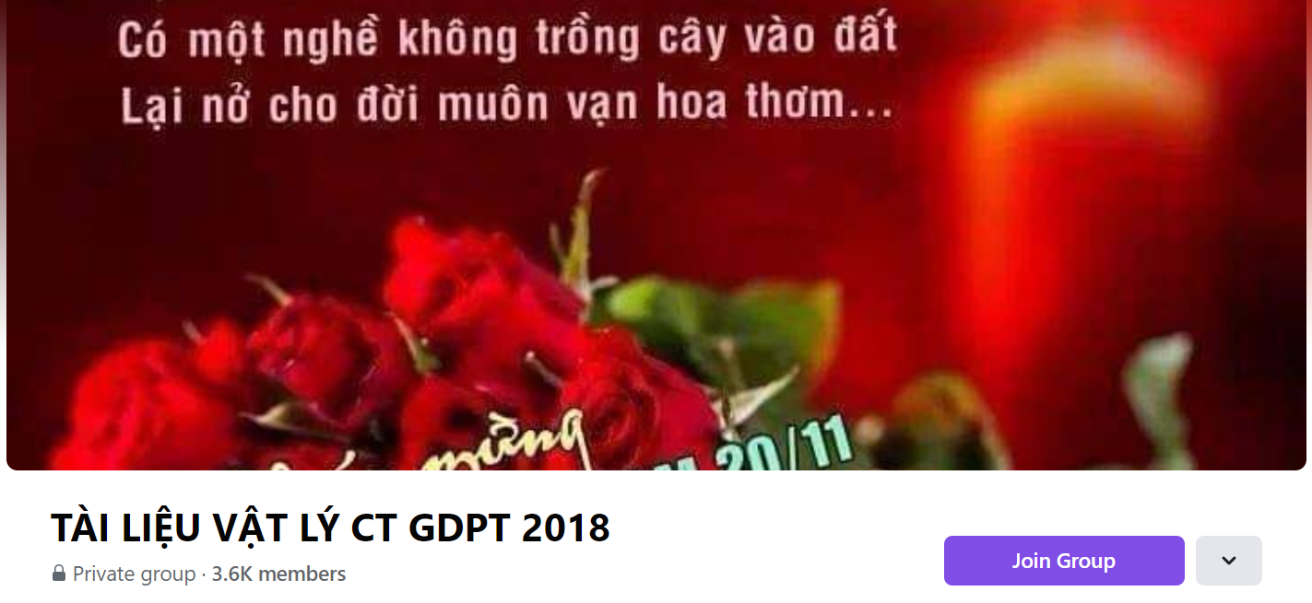
SƯU TẦM: ĐOÀN VĂN DOANH, NAM TRỰC, NAM ĐỊNH
LINK NHÓM DÀNH CHO GV BỘ MÔN VẬT LÝ TRAO ĐỔI TÀI LIỆU VÀ CHUYÊN MÔN CT 2018
https://www.facebook.com/groups/299257004355186

